Slide 1

Front End Development
February 2018

Slide 2





Contents
Front End Technologies
Common Useful Frameworks
Contents
Web Services Interaction
Unit Testing

Slide 3

Front End Technologies

Slide 4




Front End Technologies
Front End Technologies

Slide 5

Common Useful Frameworks

Slide 6






Common Useful Frameworks
Common Useful Frameworks
Vue.js

Slide 7

Web Services Interaction

Slide 8
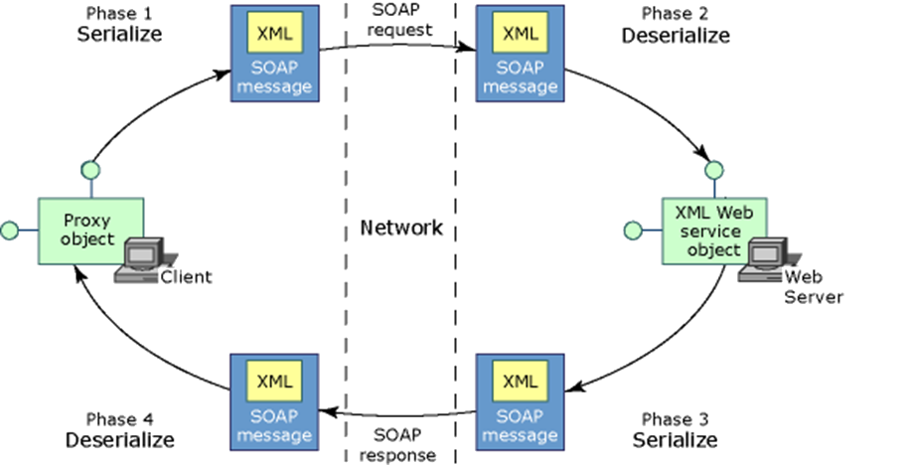
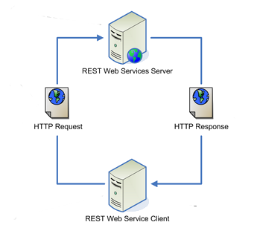
Web Services Interaction
Restful
Web Services Interaction
SOAP

Slide 9

Testing

Slide 10
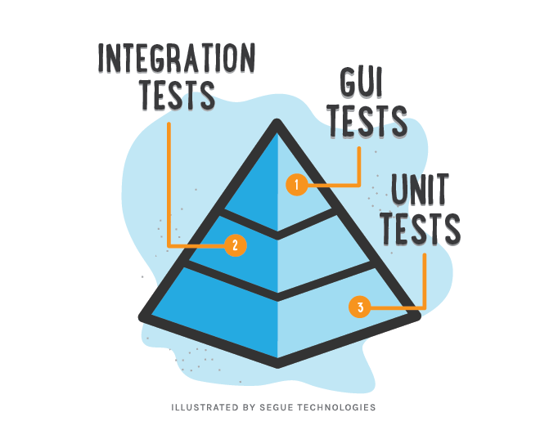


Unit Testing
Make sure your code makes what it is supposed to do
Prevent new breaking changes without notice them
Make easier integration phase without unexpected errors
Unit Testing
Notes:
Más de 500 empleados en el mundo, de los cuales el 90% son ingenieros.
Grupo empresarial con oficinas en USA, México y Colombia.
30 años de experiencia en despliegue de proyectos de IT.
Más de 1000 proyectos exitosos en EE.UU., Canadá, UK, España, México, Honduras, Guatemala, Panamá, Costa Rica, Ecuador, Perú, Venezuela y Colombia.
Múltiples verticales de industria, por ejemplo:
Manufactura
Logística y transporte
Ventas directas y por catálogo
Retail y distribución
Servicios financieros
Publicidad y medios
Gobierno
Petróleo y Gas
Educación
Telecomunicaciones

Slide 11



GUI Testing
UI Interactions do their job
UI shows according to the objective
UX works!
Unit Testing
Notes:
Más de 500 empleados en el mundo, de los cuales el 90% son ingenieros.
Grupo empresarial con oficinas en USA, México y Colombia.
30 años de experiencia en despliegue de proyectos de IT.
Más de 1000 proyectos exitosos en EE.UU., Canadá, UK, España, México, Honduras, Guatemala, Panamá, Costa Rica, Ecuador, Perú, Venezuela y Colombia.
Múltiples verticales de industria, por ejemplo:
Manufactura
Logística y transporte
Ventas directas y por catálogo
Retail y distribución
Servicios financieros
Publicidad y medios
Gobierno
Petróleo y Gas
Educación
Telecomunicaciones

Slide 12

Homework

Slide 13
Homework
Preconditions
Fork this repo https://github.com/jdtorregrosas/psl-praxis
Clone your forked repo
Homework
Retrieve the “Enemies” from this web service: https://jdtorregrosasapi.herokuapp.com/enemies
Show the enemies list with the following properties: name, image, history
Create a link in the name to redirect to the link retrieved from service
Commit your changes and push them to your forked repo
Homework
Deadline
Tuesday 27th February - 24:00
The changes committed after the deadline will not be graded
Give your best and show up your imagination capacity
Notes:
Más de 500 empleados en el mundo, de los cuales el 90% son ingenieros.
Grupo empresarial con oficinas en USA, México y Colombia.
30 años de experiencia en despliegue de proyectos de IT.
Más de 1000 proyectos exitosos en EE.UU., Canadá, UK, España, México, Honduras, Guatemala, Panamá, Costa Rica, Ecuador, Perú, Venezuela y Colombia.
Múltiples verticales de industria, por ejemplo:
Manufactura
Logística y transporte
Ventas directas y por catálogo
Retail y distribución
Servicios financieros
Publicidad y medios
Gobierno
Petróleo y Gas
Educación
Telecomunicaciones

Slide 14

Additional Info

Slide 15
Useful Links
React Basics [https://reactjs.org/blog/2016/07/22/create-apps-with-no-configuration.html]
Axios - Promise based HTTP client [https://github.com/axios/axios]
Useful Links
Notes:
Más de 500 empleados en el mundo, de los cuales el 90% son ingenieros.
Grupo empresarial con oficinas en USA, México y Colombia.
30 años de experiencia en despliegue de proyectos de IT.
Más de 1000 proyectos exitosos en EE.UU., Canadá, UK, España, México, Honduras, Guatemala, Panamá, Costa Rica, Ecuador, Perú, Venezuela y Colombia.
Múltiples verticales de industria, por ejemplo:
Manufactura
Logística y transporte
Ventas directas y por catálogo
Retail y distribución
Servicios financieros
Publicidad y medios
Gobierno
Petróleo y Gas
Educación
Telecomunicaciones

Slide 16
¡That’s all folks!

